Slide 1

Espírito Santo: O Regenerador
EBD Adultos | 1º Trimestre de 2026

Slide 2

TEXTO ÁUREO
“Jesus respondeu e disse-lhe: Na verdade, na verdade te digo que aquele que não nascer de novo não pode ver o Reino de Deus.” (João 3.3)

Slide 3
Entenda...
O Reino de Deus não é acessado por linhagem, mérito, tradição religiosa ou obras, mas por regeneração espiritual.
“Ver” o Reino implica discernimento espiritual, algo impossível ao homem natural (1Co 2.14).
O novo nascimento não é opcional, nem complementar: é condição absoluta.

Slide 4
INTRODUÇÃO
O Novo Nascimento é a obra inaugural da salvação aplicada ao homem.
Não se trata de reforma moral, mas de ressurreição espiritual (Ef 2.1–5).
A regeneração ocorre no interior do ser, mudando:
a natureza (Rm 8.10),
o status diante de Deus (Rm 5.1),
a direção da vida (Rm 6.4).

Slide 5
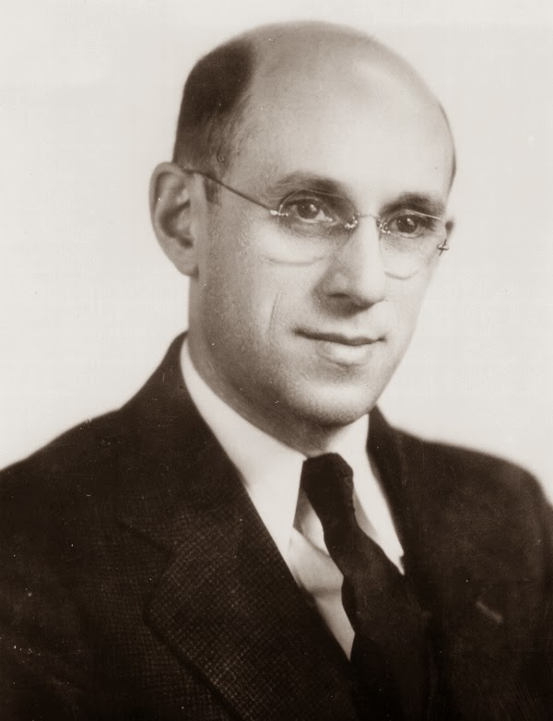
Myer Pearlman
A regeneração é “o ato inicial da graça pelo qual o Espírito implanta vida divina no coração humano”.

Slide 6
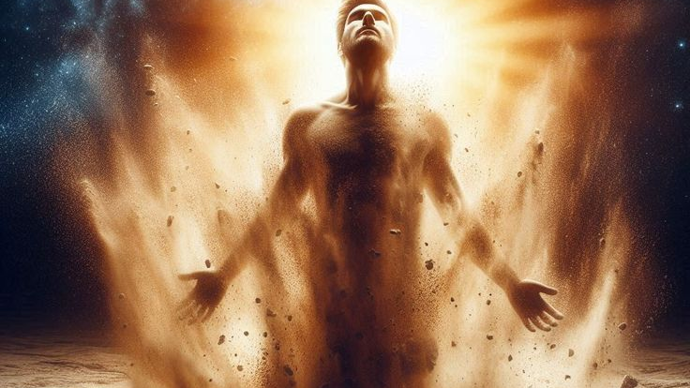
I. REGENERAÇÃO: UMA OBRA TRINITÁRIA

Slide 7
A DOUTRINA BÍBLICA DA REGENERAÇÃO
γεννηθῇ (gennēthē) — “ser gerado” → ação passiva (algo que acontece ao homem).
ἄνωθεν (anōthen) — “do alto”, “de cima”, “novamente”.
O novo nascimento: Não procede da carne; Não é produzido pela religião
Não nasce do esforço humano; Vem do céu para o homem
Tito 3.5: παλιγγενεσία (palingenesia) — recriação, reinício ontológico.

Slide 8
PALINGENESIA
Uso no mundo helenista:
renovação do universo
restauração cósmica
Mateus 19.28
Jesus usa o mesmo termo para a restauração futura.
Regeneração individual é antecipação da restauração cósmica.

Slide 9
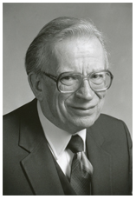
Stanley Horton
“A regeneração não apenas muda o comportamento, mas estabelece uma nova ordem espiritual no interior do crente.”

Slide 10
A REGENERAÇÃO COMO EXIGÊNCIA DE JESUS
Jesus não sugere → Ele exige (Jo 3.7).
Sem novo nascimento:
Não se vê o Reino
Não se entra no Reino
Não se discerne o Reino
Mt 18.3 — “converter-se” → mudança radical de direção. Gl 6.15 — nem circuncisão, nem incircuncisão, mas nova criatura.

Slide 11
Evangelho sem ênfase no novo nascimento gera:
crentes nominais,
fé cultural,
cristianismo sem transformação.

Slide 12
O PAI COMO AUTOR DA SALVAÇÃO
A regeneração nasce:
no decreto eterno (Ef 1.4–5),
no amor soberano (Jo 3.16),
na graça imerecida (Ef 2.8–9).
Tg 1.18 — “Segundo a sua vontade, ele nos gerou”.

Slide 13
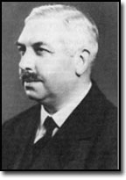
Donald Gee
“A regeneração revela o coração paternal de Deus antes mesmo da resposta humana.”

Slide 14
O ESPÍRITO COMO AGENTE DA REGENERAÇÃO
O Espírito:
convence (Jo 16.8),
vivifica (Jo 6.63),
sela (Ef 1.13),
transforma (2Co 3.18).
Jo 3.6 — dois nascimentos, duas naturezas.
O Espírito não melhora a carne:
Ele gera uma nova vida.

Slide 15
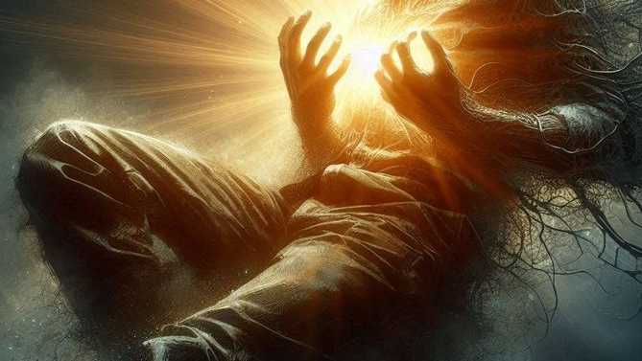
II. A NATUREZA ESPIRITUAL DA REGENERAÇÃO

Slide 16
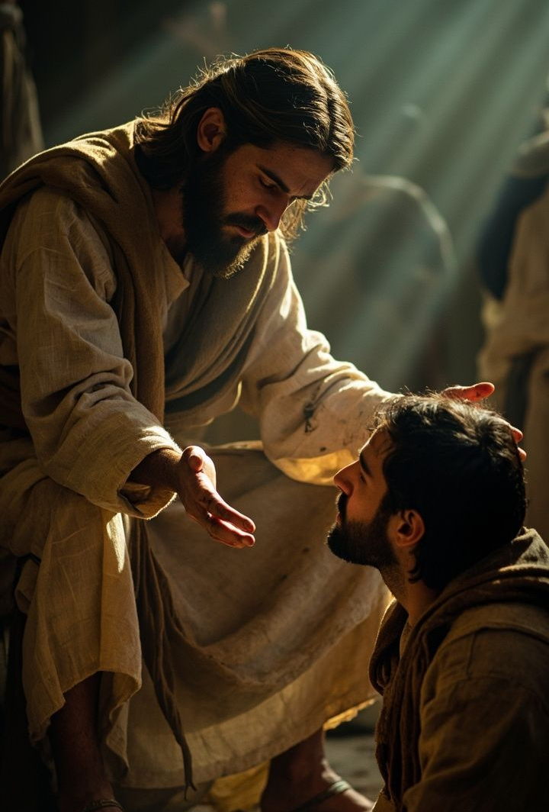
Nicodemos: religião sem vida
Conhecia a Lei
Dominava a tradição
Faltava-lhe vida espiritual
1Co 2.14 — o homem natural não discerne as coisas do Espírito.

Slide 17
A regeneração não é:
ajuste comportamental
educação religiosa
tradição herdada
É milagre espiritual.

Slide 18
UMA OBRA SOBERANA DO ESPÍRITO
Jo 3.5–8
“Água” → purificação
“Espírito” → vivificação
Ez 36.26–27: Novo coração; Novo espírito;
Soberania não anula responsabilidade:O Espírito opera
O homem responde em fé e arrependimento
Nova capacidade de obedecer

Slide 19

NOVA VIDA, NOVA CONDUTA
Rm 8.5–6
Ef 4.23–24
Nova mente
Novos afetos
Novas escolhas
Regeneração gera ética cristã, não legalismo.

Slide 20
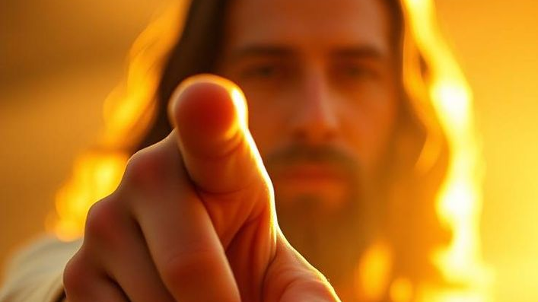
III. SINAIS DO NOVO NASCIMENTO

Slide 21
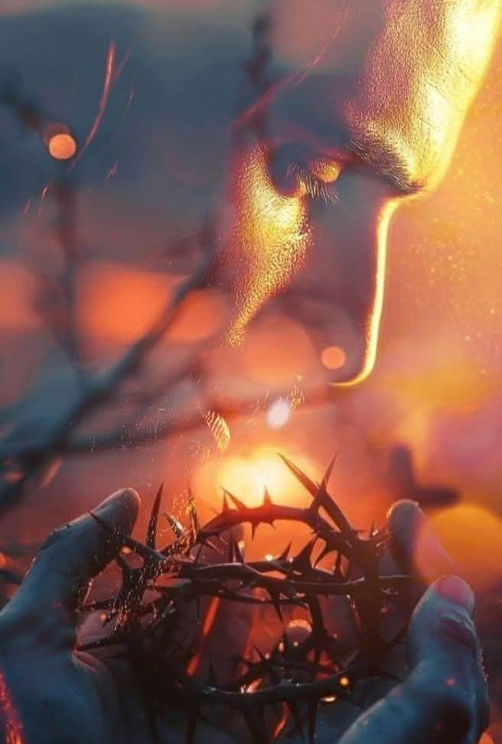
1. Justificação pela Fé
Ato jurídico
Declaração divina
Base: obra de Cristo
Meio: fé
Aplicação: Espírito Santo
Rm 5.1 — paz com Deus.

Slide 22

VIDA DE SANTIFICAÇÃO
Posicional (em Cristo)
Progressiva (na caminhada)
Escatológica (na glorificação)
1Ts 4.3 / 2Co 3.18
Santidade não é perfeccionismo, é direção.

Slide 23
O FRUTO DO ESPÍRITO
Gl 5.22–23
Evidência visível da vida invisível
Caráter transformado
Cristo sendo formado no crente (Gl 4.19)
Dons impressionam; Fruto testifica.

Slide 24
CONCLUSÃO
A regeneração:
nasce no Pai,
é conquistada no Filho,
é aplicada pelo Espírito.
Não é esforço humano
Não é herança religiosa
Não é tradição denominacional
É nascer do alto.
“Se alguém está em Cristo, nova criatura é” (2Co 5.17).

